Slide 1
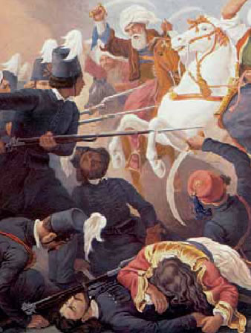
ΔΕΥΤΕΡΟ ΚΕΦΑΛΑΙΟ
ΕΝΟΤΗΤΑ 7
Η Φιλική Εταιρεία και η κήρυξη της ελληνικής επανάστασης
στις παραδουνάβιες ηγεμονίες

Slide 2
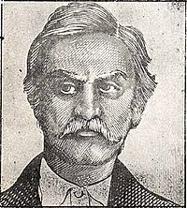
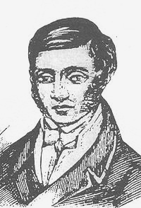
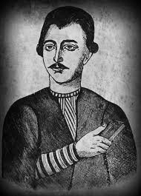
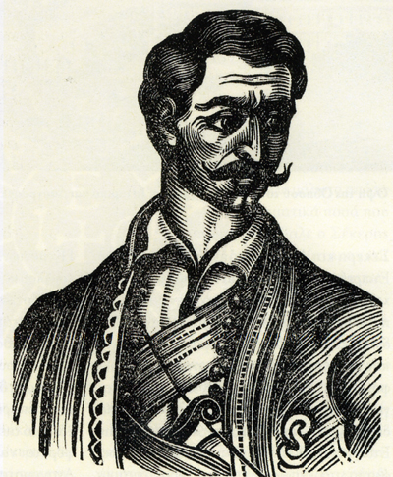
Η ίδρυση και η ανάπτυξη της Φιλικής Εταιρείας
Τι ήταν η Φιλική Εταιρεία;
Μια μυστηκή οργάνωση με σκοπό την προετοιμασία του ένοπλου αγώνα των Ελλήνων για
ανεξαρτησία.
Που και πότε δημιουργήθηκε;
Δημιουργήθηκε το 1814 στην Οδησσό της Ρωσίας.
Ποιοι ήταν οι πρωτεργάτες της Φιλικής Εταιρείας;
Τέσσερις έμποροι από την Οδησσό
Νικόλαος Σκουφάς
Αθανάσιος
Τσακάλωφ
Εμμανουήλ
Ξάνθος
Παναγιώτης Αναγνωστόπουλος

Slide 3
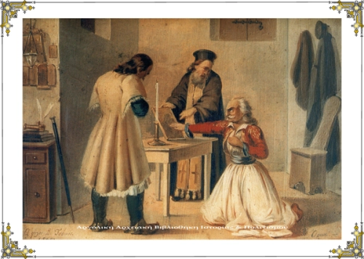
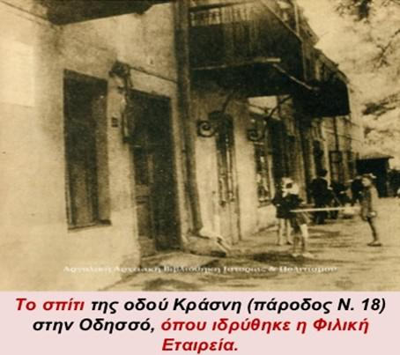
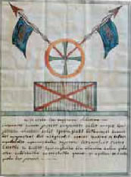
«Ο όρκος του Φιλικού». Πίνακας του Επτανήσιου ζωγράφου Διονυσίου Τσόκου (1849)
Τα σύμβολα των Φιλικών

Slide 4
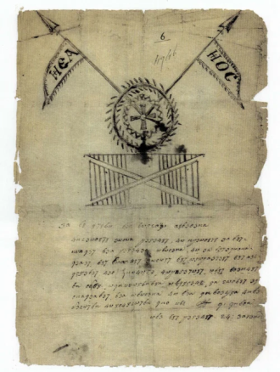
Ποιες ήταν οι προκλήσεις που έπρεπε να αντιμετωπίσουν οι Φιλικοί;
ο ελληνισμός ήταν διάσπαρτος σ’ έναν ευρύ γεωγραφικό χώρο
Έπρεπε να δράσουν με μεγάλη μυστικότητα, ώστε να μη γίνουν αντιληπτοί από την οθωμανική διοίκηση αλλά και από τις ευρωπαϊκές απολυταρχίες
έπρεπε να υπερνικήσουν τους δισταγμούς εκείνων των Ελλήνων που είχαν δει προγενέστερα επαναστατικά κινήματα να αποτυγχάνουν
έπρεπε να κινητοποιήσουν ανθρώπους προερχόμενους από διαφορετικές κοινωνικές ομάδες, με διαφορετικά οικονομικά-κοινωνικά συμφέροντα και επιδιώξεις.
Ποιοι ήταν οι παράγοντες που βοηθούσαν το έργο των Φιλικών;
η Οθωμανική αυτοκρατορία αντιμετώπιζε σοβαρά εσωτερικά προβλήματα,
Οι ιδέες της Γαλλικής Επανάστασης είχαν διαδοθεί ανάμεσα στους Έλληνες
για σημαντικό τμήμα του ελληνισμού ήταν, πλέον, ώριμο αίτημα η δημιουργία ανεξάρτητου ελληνικού κράτους.

Slide 5
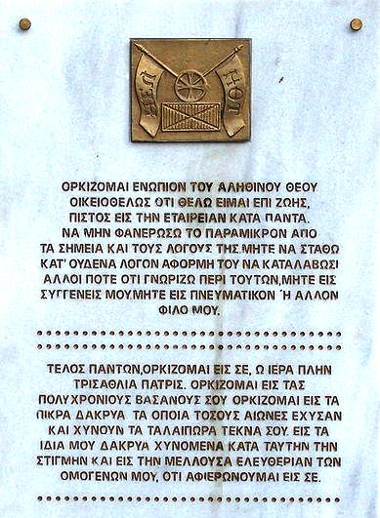
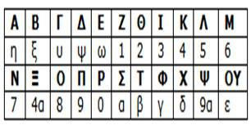
Πως ήταν οργανωμένη η Φιλική Εταιρεία;
Σαν μια μυστική εταιρεία
Τα υποψήφια μέλη δοκιμάζονταν για ένα διάστημα και στη συνέχεια εντάσσονταν στην οργάνωση,
Τα μέλη ορκίζονταν πίστη και αφοσίωση σε αυτή.
Για τους παραβάτες η προβλεπόμενη τιμωρία ήταν ο θάνατος.
Οι Φιλικοί χρησιμοποιούσαν ψευδώνυμα και επικοινωνούσαν με κρυπτογραφικό αλφάβητο.
Το κρυπτογραφικό αλφάβητο των Φιλικών
Ο όρκος των Φιλικών

Slide 6
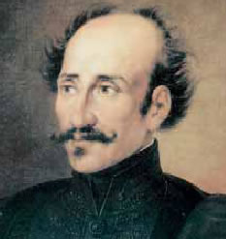
Η ηγεσία της Φιλικής Εταιρείας, η Αόρατη Αρχή, παρέμενε μυστική και αφηνόταν, σκόπιμα, να εννοηθεί ότι αποτελούνταν από ισχυρά πρόσωπα.
Καθώς ο καιρός περνούσε, οι ιδρυτές της Φιλικής Εταιρείας, καταλαβαίνοντας ότι τα άσημα ονόματά τους δύσκολα θα ενέπνεαν τους συμπατριώτες τους, αποφάσισαν να αναθέσουν την ηγεσία σε ένα γνωστό Έλληνα.
Αρχικά, απευθύνθηκαν στον Ιωάννη Καποδίστρια, τότε υπουργό Εξωτερικών της Ρωσίας, αλλά εκείνος αρνήθηκε θεωρώντας ότι οι συνθήκες δεν ήταν ακόμη ώριμες για επανάσταση.
Τελικά, η ηγεσία ανατέθηκε στον Αλέξανδρο Yψηλάντη, ανώτερο αξιωματικό του ρωσικού στρατού, που τότε ανακηρύχθηκε Γενικός Επίτροπος της Αρχής
Ο Αλέξανδρος Yψηλάντης

Slide 7
Η κήρυξη της ελληνικής επανάστασης στις Παραδουνάβιες Ηγεμονίες
Πότε ξεκίνησε η Επανάσταση;
24 Φεβρουρίου 1821
Από που ξεκίνησε η επανάσταση;
Από τις παραδουνάβιες ηγεμονίες (σημερινή Ρουμανία), δηλαδή τη Βλαχία και συγκεκριμένα την πόλη Ιάσιο.
Γιατί επιλέχθηκε αυτό το μέρος;
Γιατί εκεί δεν υπήρχε τουρκικός στρατός (σύμφωνα με παλαιότερες ρωσοτουρκικές συνθήκες),
γιατί λίγο βορειότερα βρισκόταν ρωσικός στρατός, που υπήρχε ελπίδα ότι θα βοηθούσε.
Είχαν αναπτύξει ένοπλη δράση εναντίον της οθωμανικής αυτοκρατορίας οι οπλαρχηγοί Ιωάννης Φαρμάκης και Γιωργάκης Ολύμπιος.

Slide 9
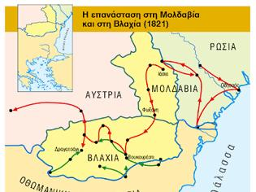
Τα γεγονότα
Ο Αλέξανδρος Yψηλάντης, ξεκινώντας από ρωσικό έδαφος, πέρασε τον ποταμό Προύθο,
και μπήκε στις Ηγεμονίες το Φεβρουάριο του 1821

Slide 10
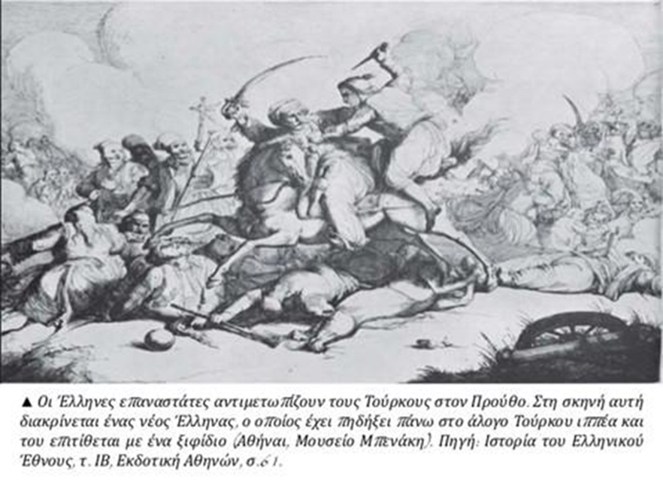

Slide 11
Στις 24 Φεβρουαρίου 1821 κήρυξε την επανάσταση στο Ιάσιο της Βλαχίας (σημερινή Ρουμανία).
Το Μάρτιο του 1821 ο Υψηλάντης ιδρύει τον Ιερό Λόχο, ένα στρατιωτικό σώμα από εθελοντές σπουδαστές των ελληνικών παροικιών της Μολδοβλαχίας και της Οδησσού, κυρίως. Ήταν η πρώτη οργανωμένη στρατιωτική μονάδα της Ελληνικής Επανάστασης του 1821 και του ελληνικού στρατού γενικότερα.
Κυκλοφόρησε προκηρύξεις με τις οποίες κήρυττε την επανάσταση, αφήνοντας να εννοηθεί ότι πίσω απ’ αυτή βρισκόταν η Ρωσία.

Slide 12
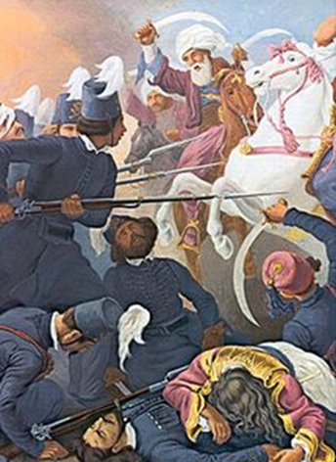
Γρήγορα προέκυψαν σοβαρά προβλήματα
Οι πλούσιοι Έλληνες των Ηγεμονιών δεν ανταποκρίθηκαν υλικά και η στρατολόγηση δεν προχωρούσε.
Ο τσάρος αποκήρυξε την επανάσταση και επέτρεψε την είσοδο τουρκικού στρατού στις Ηγεμονίες για την καταστολή της.
Ο πατριάρχης Γρηγόριος Ε‘ πιεζόμενος από τον σουλτάνο αφόρισε όσους συμμετείχαν στο κίνημα
Παρά τις δυσκολίες, ο Yψηλάντης συνέχισε τον αγώνα.
Η κρίσιμη μάχη δόθηκε στο Δραγατσάνι (7 Ιουνίου 1821), όπου και διακρίθηκε ιδιαίτερα, ο Ιερός Λόχος, μια μονάδα που είχε συγκροτηθεί από εθελοντές σπουδαστές. Η ήττα, ωστόσο, δεν αποφεύχθηκε. Ο Yψηλάντης πέρασε στην Αυστρία όπου οι αρχές τον συνέλαβαν.

Slide 13
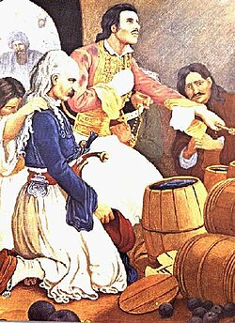
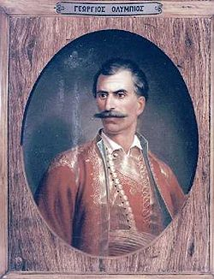
Ο τραγικός επίλογος γράφτηκε λίγους μήνες αργότερα, όταν ένα τελευταίο απομονωμένο τμήμα αγωνιστών με επικεφαλής τους οπλαρχηγούς Γιωργάκη Ολύμπιο και Ιωάννη Φαρμάκη εγκλωβίστηκε στη μονή Σέκκου.
Τότε, ο Ολύμπιος αποφάσισε να ανατιναχθεί μαζί με τους συμπολεμιστές του, ενώ ο Φαρμάκης, μετά από σκληρή αντίσταση δύο εβδομάδων, πιάστηκε αιχμάλωτος και αποκεφαλίστηκε.
Ο Γεώργιος Ολύμπιος,
ενώ βάζει φωτιά στη μονή Σέκκου

